Slide 1

平成30年7月豪雨におけるボランティアの活動
平成30年7月24日
内閣府防災 普及啓発・連携室

Slide 2
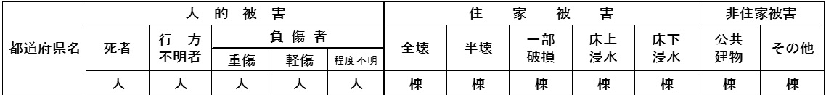
平成３０年７月豪雨による被害状況等について（７月２３日１４時００分時点）
政府の主な対応
・7月2日13:30 平成３０年西日本の大雨と台風第７号に係る関係省庁災害警戒会議
・7月5日15:30 低気圧と梅雨前線による大雨に係る関係省庁災害警戒会議
・7月6日14:30 低気圧と梅雨前線による大雨に係る関係省庁災害対策会議
・7月7日10:00 ７月５日からの大雨に関する関係閣僚会議
・7月7日、8日 内閣府情報先遣チーム派遣（広島県、岡山県、愛媛県）
・7月8日8:00 平成３０年７月豪雨非常災害対策本部設置
・7月9日 小此木防災担当大臣を団長とする政府調査団を岡山県、広島県に派遣
・7月9日 被災者生活支援チーム設置
・7月10日 平成30年7月豪雨緊急物資調達・輸送チーム設置
災害救助法の適用：11 府県61市38町4 村
被災者生活再建支援法の適用：９府県、６５市町村
特定非常災害の指定（7/14）
激甚災害の指定（7/24。本激として、農地、公共土木施設、中小企業等）

Slide 3
平成30年7月豪雨のボランティア活動人数
7 月22日までに、84,162人
より多くのボランティアを求めているボランティアセンター ：
岡山県倉敷市、岡山市、高梁市、
広島県呉市、三原市、東広島市、竹原市、江田島市、
山口県周南市、
愛媛県宇和島市、大洲市、西予市
9,432人
出典：全国社会福祉協議会 ホームページ
（注）災害ボランティアセンターを通じて活動した人数。今後日付をさかのぼって数字を修正することはあり得る。

Slide 4
防災ボランティアに関する近年の動き
＜主な災害とボランティア活動＞ （発生年） （名称） （延べ参加人数） |  |  | ＜政府の対応＞
平成７年 | 阪神・淡路大震災 （ボランティア元年） | 約137.7万人 | ■災害対策基本法改正（H7年） 行政が『ボランティアによる防災活動の環境整備』に努める旨明記 ★災害ボランティアセンターの設置・運営を主に社会福祉協議会が担うことが主流に ■防災ボランティア活動検討会 H16年から内閣府にて開始 ★ボランティアのネットワーク化が課題に ■災害対策基本法改正（H25年） 『行政がボランティアとの連携に努める』旨明記
平成 9年 | ナホトカ号海難事故 | 約27万人
平成16年 | 台風23号 | 約5.6万人
平成16年 | 新潟県中越地震 | 約9.5万人
平成19年 | 能登半島地震 | 約1.5万人
平成19年 | 中越沖地震 | 約1.5万人
平成21年 | 台風９号 | 約2.2万人
平成23年 | 東日本大震災 | （※）約150万人
平成26年 | 広島豪雨災害 | 約4.3万人
平成27年 | 関東・東北豪雨災害 | 約4.7万人
平成28年 | 熊本地震 | 約11.8万人
平成29年 | 九州北部豪雨 | 約６万人
（※）災害ボランティアセンターを経由せず活動した人を含めると推定で約550万人
出典：研究報告、厚生労働省資料、全国社会福祉協議会資料等より内閣府作成

Slide 5
熊本地震被災者の支援活動における一般ボランティアの推移
ゴールデンウィーク
一般ボランティアは
○ゴールデンウィーク等に集中する
○被災地のニーズに関わらず、一定時間経過すると減少する
（マスコミ報道の鎮静化に伴い減少する傾向があると言われている）
出典：厚生労働省資料より内閣府防災作成
豪雨
Notes:
・６ページは、災害ボランティアセンターに登録された個人の「一般ボランティア」の人数の推移です。
・（ボランティアは任意の個人の自発的な活動であるので、コントロールできませんが、）一般ボランティアについて課題として上げられることの多い事実が大きく２つ読み取れます。
・一つは、ゴールデンウィークのように長期の休みに集中することです。
（この時の一例のみを捉えて、ボランティアが過剰であるとか、「迷惑ボランティア」のような否定的な風評が起こることがあります。）
・もう一つは、被災地には息の長い支援が必要ですが、時間が経つにつれて（マスコミの報道量の減少と呼応して）、一般ボランティアが減少していくことです。

Slide 6
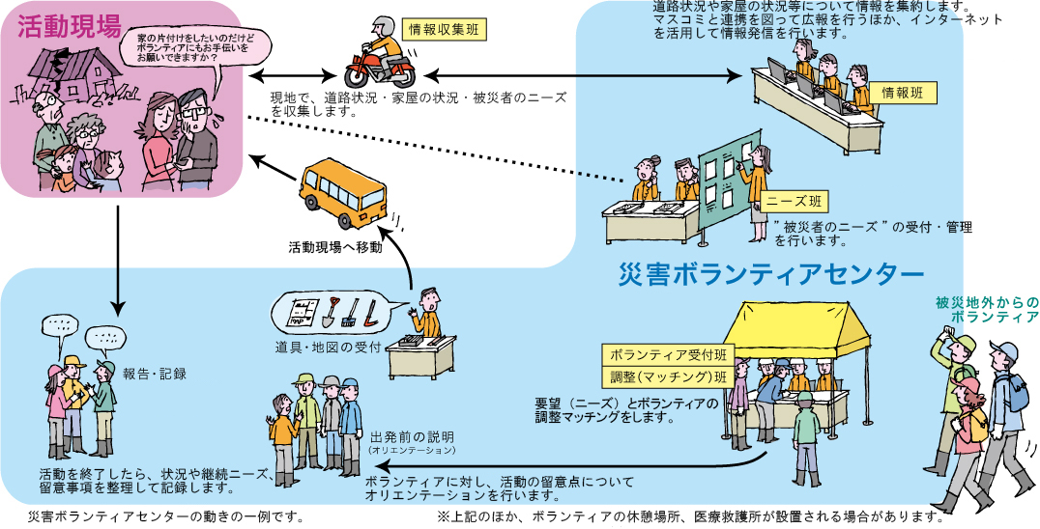
防災ボランティアセンターの仕組み
社会福祉
協議会

Slide 7
全国情報共有会議で議論されているボランティアの課題
ボランティアの人数を増やす。
ボランティアへ注意事項（暑さ対策、安全装備、情報収集、保険加入）を徹底する。
ボランティアが不足している地域に、より多くのボランティアに活動していただけるよう促す。
災害ボランティアセンターの機能を高める。
被災者の方にとって、ボランティアが利用しやすいようにする。

Slide 8
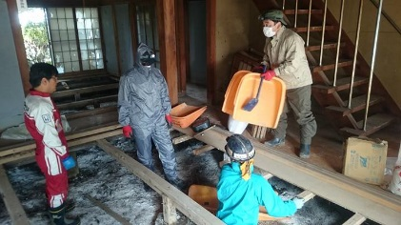
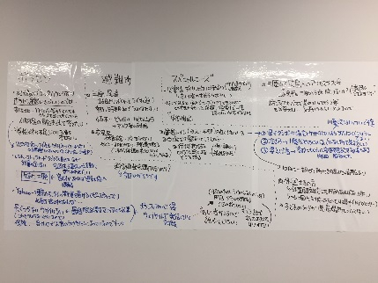
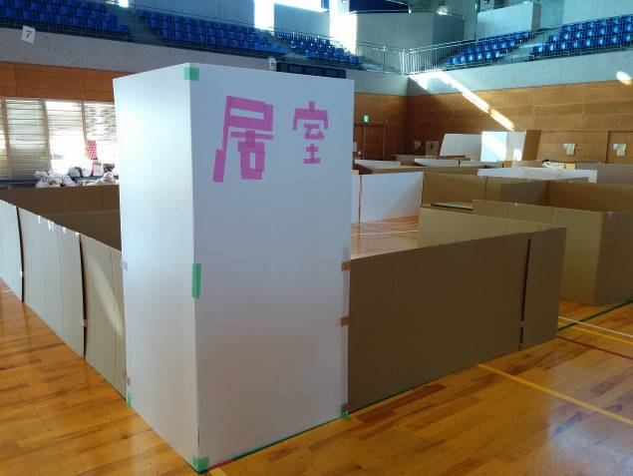
平成30年7月豪雨におけるボランティア・NPO団体による被災者支援
・全国から被災地支援に精通したボランティア・NPO団体が被災地に入り、一般家庭の土砂出し、避難所運営支援、被災者のケア、災害ボランティアセンターの運営支援などの活動に従事。
・各団体間の情報共有・活動調整のため、岡山県、広島県、愛媛県において、行政、ボランティア・NPO団体による情報共有会議を開催。会議には、熊本地震の際にも支援を実施した全国災害ボランティア支援団体ネットワーク（JVOAD）をはじめ、東日本大震災などの被災地での経験・ノウハウを有した団体が多数参加し、運営を支援。
・各情報共有会議には、県・内閣府も構成員となり、物資調達、避難所運営、一般家庭の土砂出しなどに関して、行政で対応すべき課題を把握し対処。
・また、JVOAD等のNPO団体が、全国の社会福祉協議会間での資機材の融通の働きかけや、安全管理や熱中症対策など一般のボランティア活動への注意喚起を実施。
災害ボラン
ティアセンター
（社会福祉協議会）
NPO等
マッチング
被災者
被災者
マッチング
情報共有会議
内閣府・県庁
ボランティアの申し出
一般・団体ボラン
ティアの受け入れ
要望
被災者
市町村
一般家庭の土砂出し
役割分担の調整
避難所の環境整備
プレイルーム（子供のケア）

Slide 9
平成30年7月豪雨における情報共有会議の開催状況
岡山県
広島県
愛媛県
「災害支援ネットワーク
おかやま（仮）」
・7月9日〜
・これまで３回開催
・各回100～150名程度
が出席（内閣府、県、
社会福祉協議会
JVOAD等）
「平成30年7月豪雨災害支援ひろしまネットワーク会議」
・7月11日〜
・これまで３回開催
・54団体65名が出席（第1回）
（内閣府、県、社会福祉協議会、JVOAD等）
「情報共有会議」
・7月11日〜
・毎日開催
・各回約20名が出席
（内閣府、県、社会福祉協議会、JVOAD等）
・7月23日に「えひめ豪雨災害支援情報共有会議」（第1回）を予定
主催：災害支援ネットワークおかやま（仮）
事務局：岡山県社会福祉協議会、
岡山NPOセンター
主催：ひろしまNPOセンター、JVOAD
事務局：ひろしまNPOセンター
主催：愛媛県社会福祉協議会
事務局：愛媛県社会福祉協議会
全国情報共有会議
・7月17日〜
・第１回を7月17日に開催
・15団体26人が出席（内閣府、厚生労働省、全国社会福祉協議会、JVOAD、支援P等）
事務局：内閣府、JVOAD、支援P（中央共同募金会）の共同事務局

